Slide 1
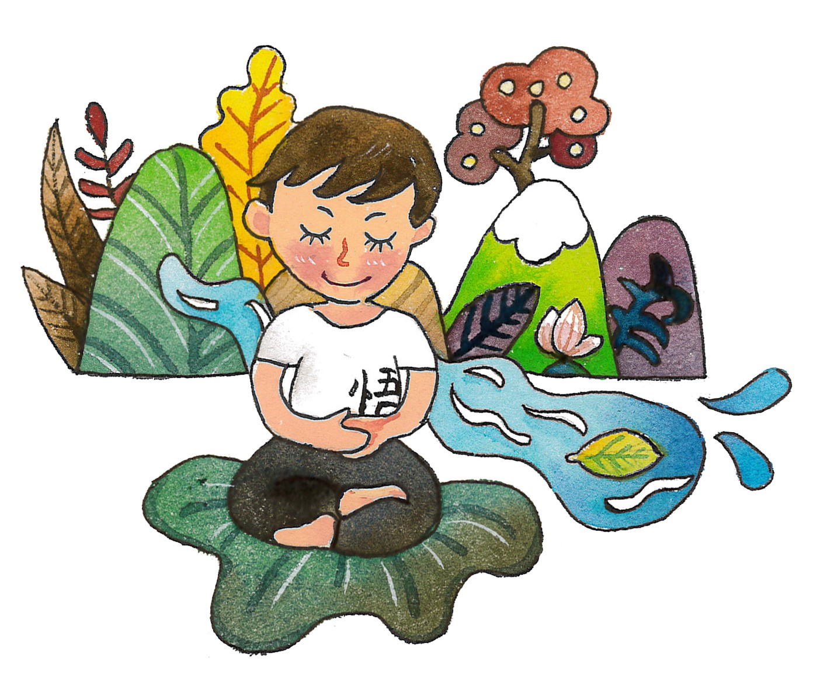
閉上眼 放輕鬆
繪者:紫薇

Slide 2
播放《自在神童》05—渡假
https://www.youtube.com/watch?v=AUIHXxNJSj0
漁夫與富人的快樂有何差別？

Slide 3
第十二單元 有財富名望就會幸福嗎？
繪者:四小折
出版單位:財團法人法鼓山文教基金會、財團法人台北市中華佛教文化館
《大智慧過生活》教材出處
https://life.ddm.org.tw/wisdom2011/%5Cpdf%5C01%5C01-12.pdf

Slide 4
提問
1、作者認為「幸福」是什麼？
幸福與否並不在於物質的多寡，而在於我們能否安心盡命的去享用它。
2、課文中的富翁幸福快樂嗎？為什麼？
不快樂！
他每天為了錢煩惱得不得了，擔心繳稅、交際費……

Slide 5
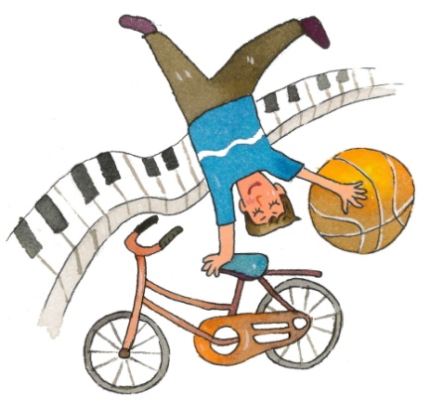
3、你喜歡郵差的生活態度嗎？為什麼？
4、從故事中你體會到什麼？

Slide 6
我是大富翁
（參考體驗與學習」PP.52-53）
規則說明
截圖自--大智慧過生活第一冊第52、53頁
出版單位:
財團法人法鼓山文教基金會、財團法人台北市中華佛教文化館

Slide 7
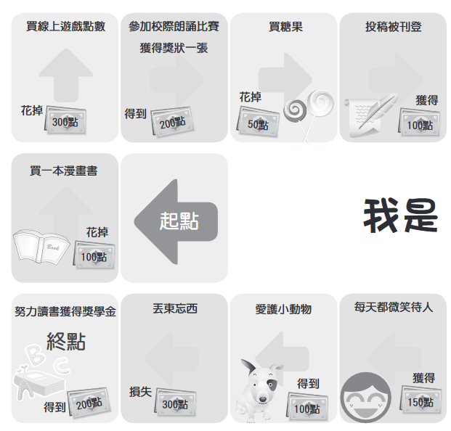
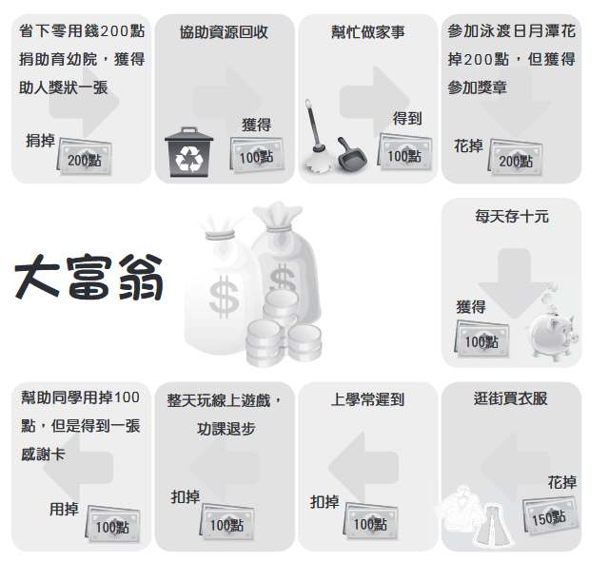
截圖自--大智慧過生活第一冊第52、53頁
出版單位:
財團法人法鼓山文教基金會、財團法人台北市中華佛教文化館

Slide 8
心得分享
：
截圖自--大智慧過生活第一冊第54頁
出版單位:
財團法人法鼓山文教基金會、財團法人台北市中華佛教文化館

Slide 9
教師結語
1.美國泰勒．本．沙哈爾在哈佛大學開
設了一門極受歡迎的選修課––「幸
福課」。沙哈爾並沒有教學生致富的
秘訣、成功的方法，而是教他們如何
更快樂、更充實、更幸福。
2.尋找真正能讓自己快樂而有意義的目
標，才是獲得幸福的關鍵 。

Slide 10
體驗與學習
原來我是個富翁，我擁有：
有形的：
無形的：
我要感謝：
截圖自—大智慧過生活
第一冊第55頁
出版單位:
財團法人法鼓山文教基金會、
財團法人台北市中華佛教文化館
因為他們，讓我知道原來我擁有這麼多有形和無形的財富。

Slide 11
總結
現在擁有的，就是最好的。擁有再多也無法滿足，就等於是窮人。

